Slide 1
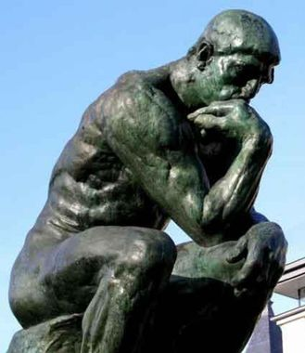
La spécialité HLP
Humanités, Littérature et Philosophie

Slide 2
Modalités des cours
Enseignement réparti entre professeur de lettres et professeur de philosophie :
2h/2h en première et 3h/3h en terminale
Cours répartis en 4 semestres, un objet d’étude particulier par semestre, chaque objet d’étude s’articulant en trois axes

Slide 3
Le programme
Première, semestre 1 | Les pouvoirs de la parole Période de référence : De l’Antiquité à l’Âge classique | L’art de la parole L’autorité de la parole Les séductions de la parole
Première, semestre 2 | Les représentations du monde Période de référence : Renaissance, Âge classique, Lumières | Découverte du monde et pluralité des cultures Décrire, figurer, imaginer L’homme et l’animal
Terminale, semestre 1 | La recherche de soi Période de référence : Du romantisme au XXe siècle | Education, transmission et émancipation Les expressions de la sensibilité Les métamorphoses du moi
Terminale, Semestre 2 | L’Humanité en question Période de référence : Période contemporaine (XXe-XXIe siècles) | Création, continuités et ruptures Histoire et Violence L’humain et ses limites

Slide 4
Modalités de l’examen
Pour ceux qui abandonnent la spé en première :
Contrôle continu (-> plusieurs devoirs « de type bac » seront organisés dans l’année)
Coefficient : 8
Pour ceux qui poursuivent la spé en terminale :
Epreuve autour de début mars/mi-mars
Durée : 4h
Coefficient : 16

Slide 5
Devoir « de type bac » = deux questions prenant appui sur un texte, soit littéraire, soit philosophique
Question d’interprétation
Question de réflexion (ou essai)

Slide 6
Quelles acquisitions avec HLP ?
Solide culture générale
Réflexion sur des problèmes contemporains en relation avec notre histoire
Travail de lecture et d’interprétation des œuvres
Maîtrise de la rhétorique et de l’argumentation pour un raisonnement rigoureux, tant à l’écrit qu’à l’oral
Développement d’un sens de l’analyse et de la synthèse

Slide 7
Quelles perspectives avec HLP ?
Spécialité recherchée par :
Les carrières de l’enseignement, de la culture et de la communication
Les facultés de droit
Les facultés de psychologie
Les métiers de la santé (facultés de médecine)
Les sciences politiques et écoles de commerce
… Et d’autres formations encore (arts, sciences)

Slide 8
